Slide 1
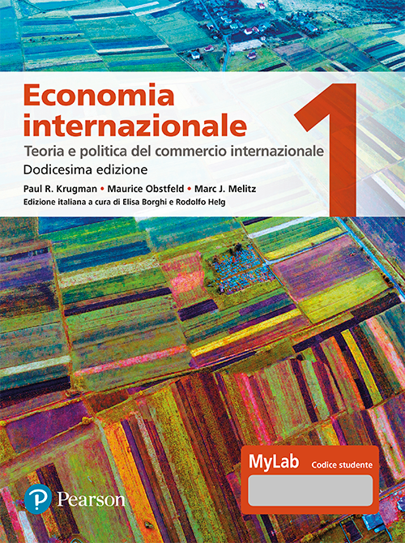
Economia internazionale 1
Capitolo 10
L’economia politica
della politica commerciale

Slide 2
Struttura della presentazione
Le argomentazioni a favore del libero scambio
Le argomentazioni contrarie al libero scambio
Distribuzione del reddito e politica commerciale
Competizione elettorale
L’azione collettiva
Rappresentazione del processo politico
Chi riceve protezione?

Slide 3
Struttura della presentazione
Negoziati internazionali e politica commerciale
Gli accordi commerciali internazionali: una breve rassegna storica
L’Uruguay Round
Il Doha Round
La fine degli accordi commerciali?
Gli accordi commerciali preferenziali

Slide 4
Le argomentazioni a favore del libero scambio
La prima argomentazione a favore del libero scambio sostiene che i produttori e i consumatori allocano le risorse nel modo più efficiente quando i governi non inducono distorsioni nei prezzi di mercato mediante interventi di politica commerciale.
  L’imposizione di un dazio induce una distorsione degli incentivi economici di consumatori e produttori.
  L’eliminazione di un dazio rimuove tale distorsione e aumenta il benessere di un paese.

Slide 5
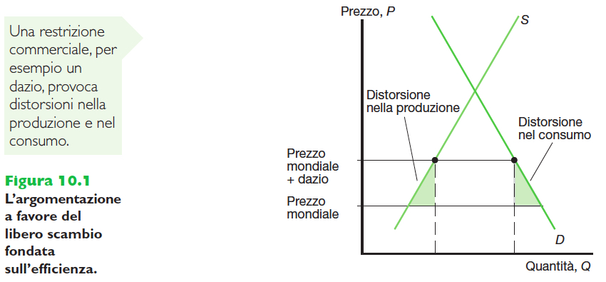
Figura 10.1 L’argomentazione a favore del libero scambio fondata sull’efficienza

Slide 6
Le argomentazioni a favore del libero scambio
Tuttavia, poiché i dazi sono già bassi per la maggior parte dei paesi, i benefici stimati della liberalizzazione degli scambi rappresentano solo una quota limitata del reddito nazionale.
  Per il mondo la presenza di politiche commerciali ha un costo inferiore all’1% del PIL.
  I guadagni dalla completa apertura dei commerci sono più bassi nei paesi industrializzati come gli Stati Uniti e l’Unione Europea e più alti nei paesi in via di sviluppo.

Slide 7
Le argomentazioni a favore del libero scambio
Una seconda argomentazione a favore del libero scambio sostiene che esso consente alle imprese o ai settori di trarre vantaggio dalle economie di scala, prevalentemente quelle interne.
Cio dipende da:
  eccessiva proliferazione di imprese nell’ambito di un mercato interno protetto dal dazio;
  la scala di produzione di ciascuna impresa non è efficiente.

Slide 8
Le argomentazioni a favore del libero scambio
Una terza argomentazione a favore del libero scambio sostiene che questo evita la perdita di risorse legate al rent seeking.
  Gli individui e le imprese sostengono dei costi significativi, sprecando in effetti parte delle risorse produttive dell’economia, nel tentativo di ottenere le licenze di importazione.

Slide 9
Le argomentazioni a favore del libero scambio
Una quarta argomentazione, nota come argomentazione politica a favore del libero scambio, sostiene che il libero scambio è la migliore scelta politica possibile.
  Però anche nell’ipotesi in cui ci siano delle combinazioni di dazi e tariffe che si allontano dal libero scambio, ma che determinano un aumento del benessere (situazione rara) queste verrebbero annullata da interessi di parte, politicamente più influenti
  Se questa tesi fosse corretta, la politica migliore potrebbe essere quella di invocare il libero scambio senza eccezioni, anche se su basi economiche può non essere sempre la migliore scelta concepibile.

